Slide 1
MIDTAUSTEN
Ein presentasjon av NMS sitt engasjement i regionen
©LOGGA WIGGLER/PIXABAY

Slide 2
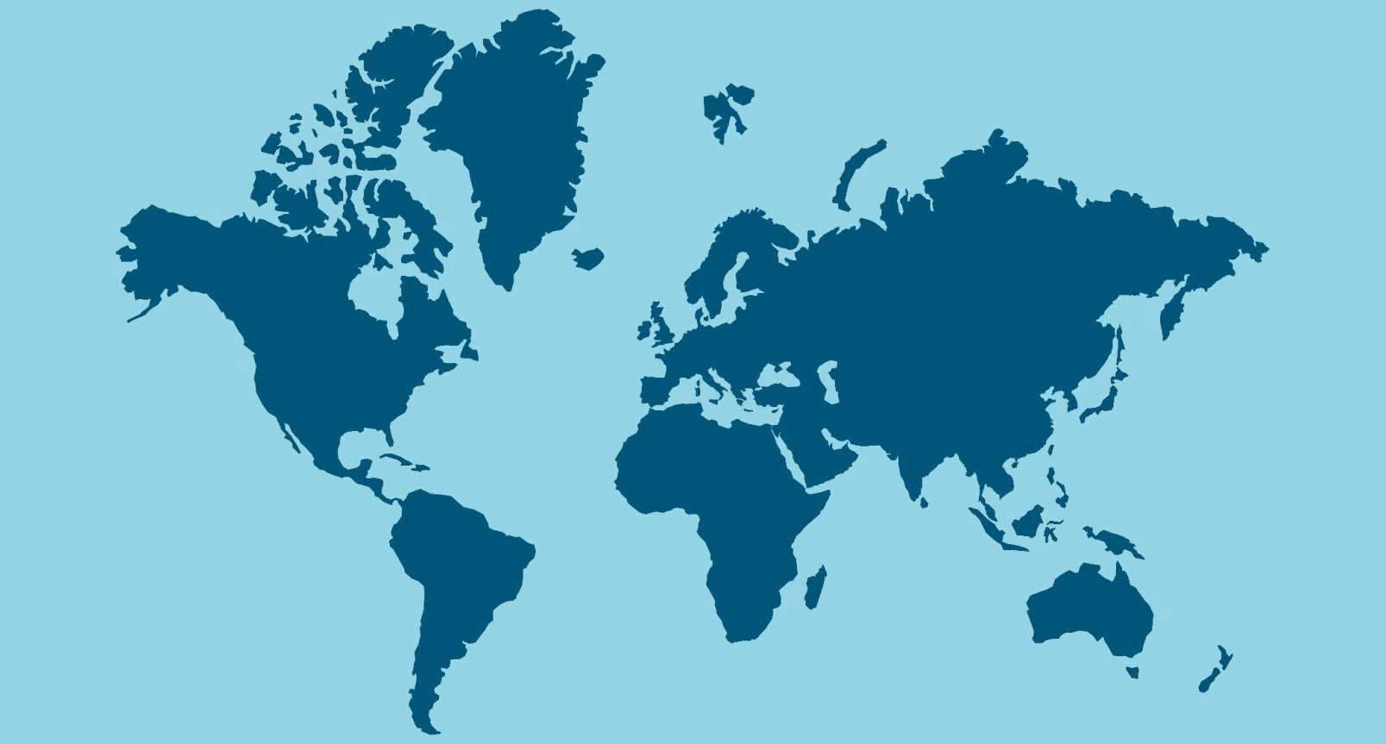
MIDTAUSTEN

Slide 3
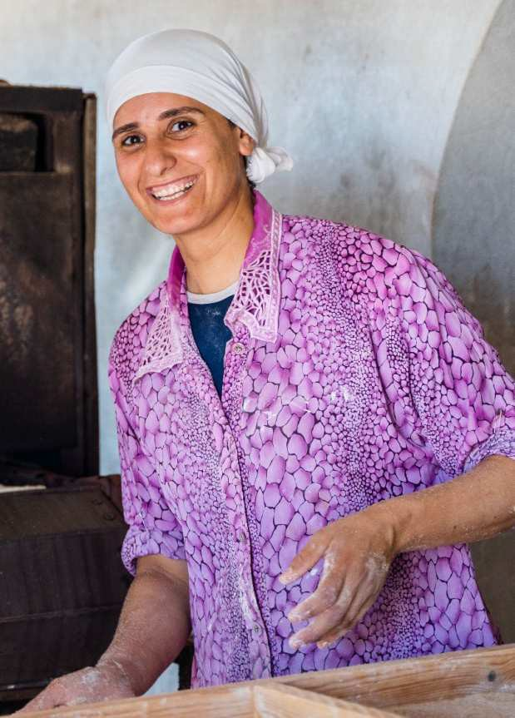
DETTE ER VI MED PÅ:
Kristent mediearbeid og tilgang til biblar
Nettbasert teologisk utdanning
Kjempe mot kjønnsbasert vald og tvangsekteskap
Juridisk bistand og vern til trusminoritetar
© MARIT MJØLSNESET/NMS

Slide 4
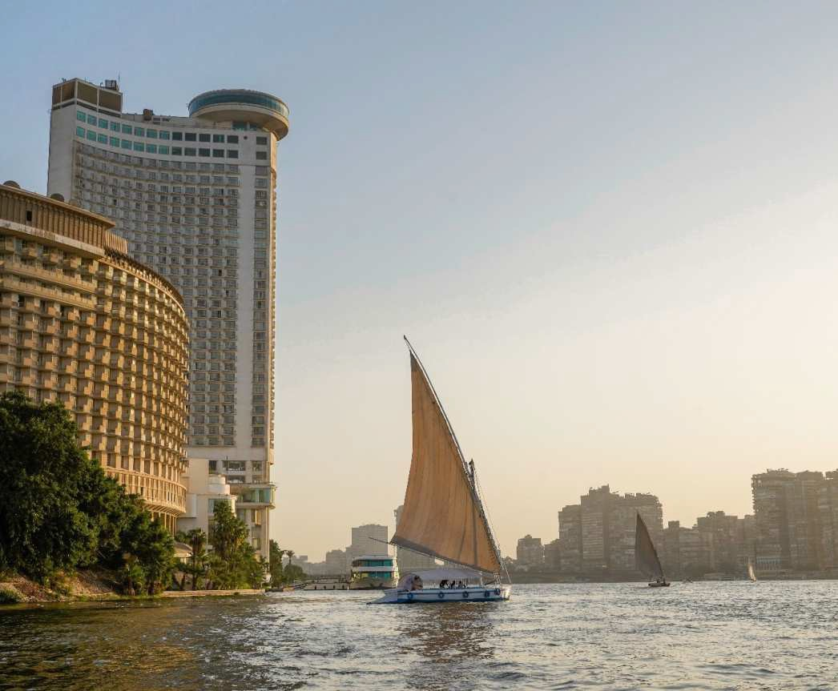
FAKTA OM MIDTAUSTEN
500 millionar innbyggjarar
2/3 arabisk- talande
Krig og politisk uro fleire stader
Mange kristne blir forfølgde
© MARIT MJØLSNESET/NMS
© Marit Mjølsneset/NMS

Slide 5
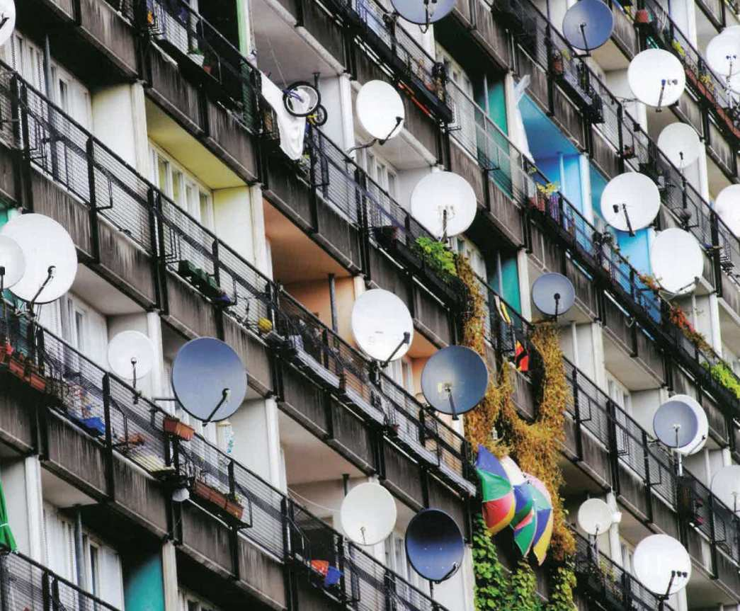
Regionen er delvis stengt for kristen misjon.
Mange kan ikkje lesa og skriva.
TV og internett er derfor strategiske reiskap for formidling av kristen tru.
©SAT-7

Slide 6
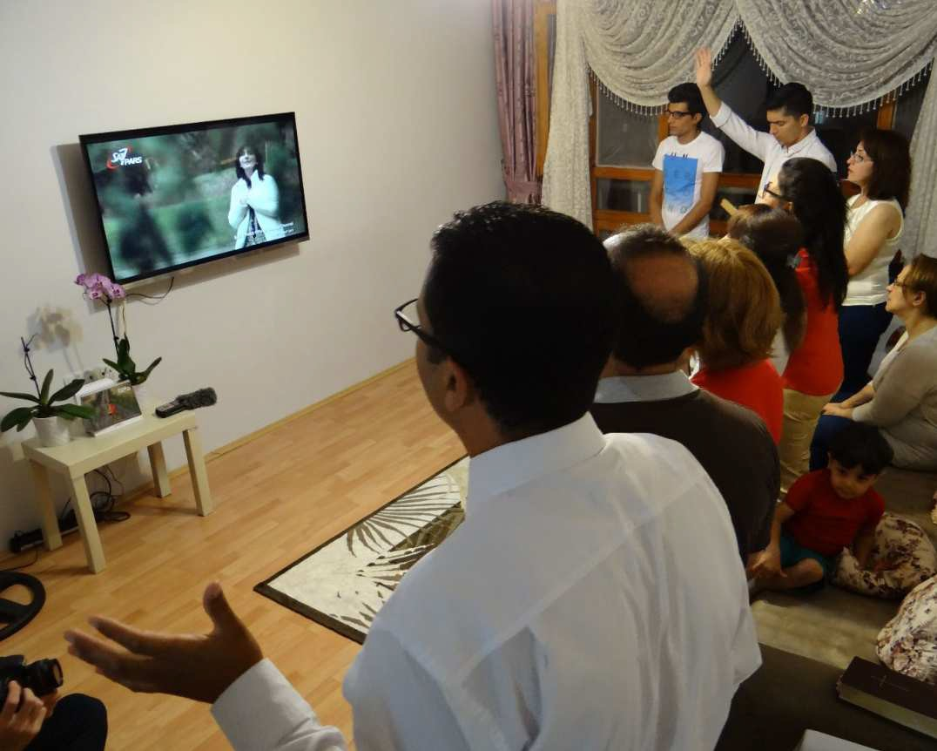
«Vi gjer Guds kjæreik synleg»
SAT-7 sender haldnings- skapande og verdibaserte program på arabisk, tyrkisk og farsi.
©NMS-INFO

Slide 7
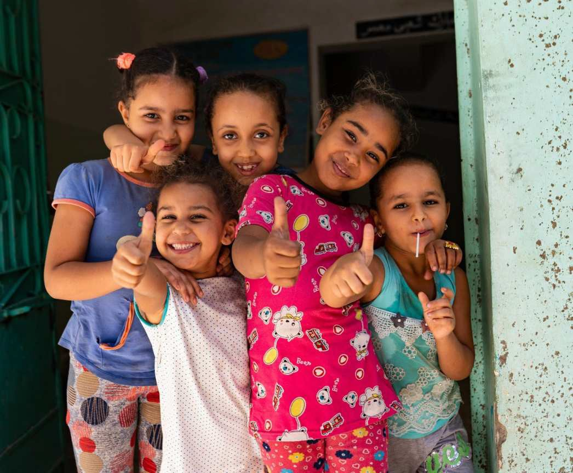
Ein av TV- kanalane er tileigna barn og unge, SAT-7 Kids.
Kanalen inneheld også SAT-7 Academy som bl.a. underviser
i skulefag.
© MARIT MJØLSNESET/NMS

Slide 8
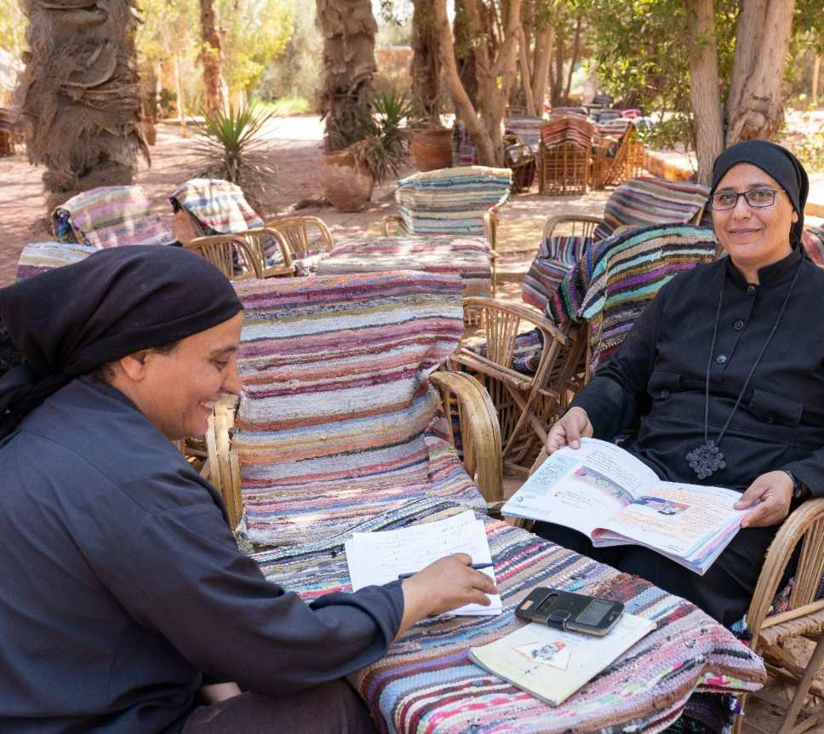
Fleire av NMS sine partnarar i regionen jobbar målretta for å betre kvinner
sin situasjon.
Traumatiserte unge kvinner får hjelp på retreatsenteret Anafora.
© MARIT MJØLSNESET/NMS

Slide 9
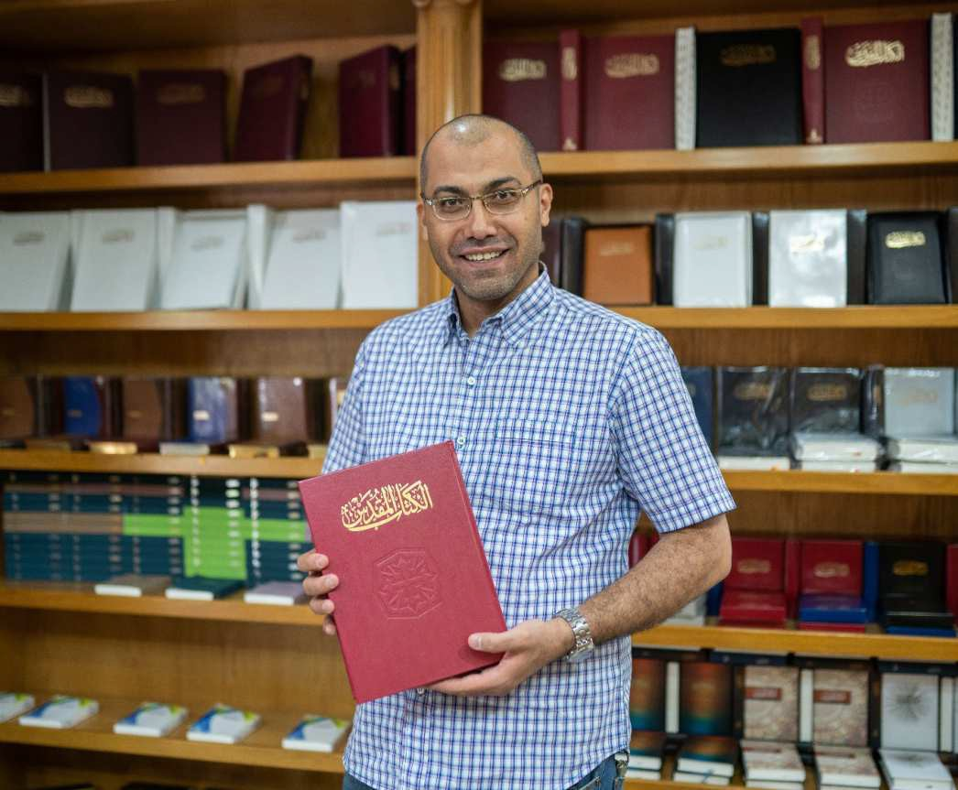
Bibelselskapet i Egypt har 17 butikkar.
I tillegg til sal, er butikkane viktige arenaer for å formidla Bibelen sin bodskap.
© MARIT MJØLSNESET/NMS

Slide 10
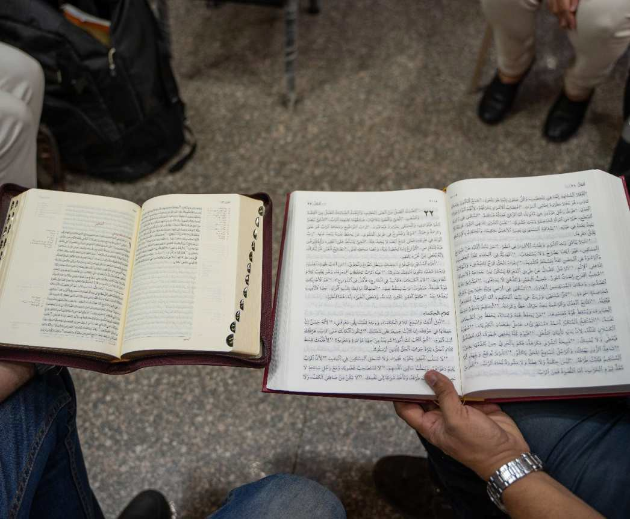
Det teologiske fakultet i Kairo har studentar frå mange arabisktalande land.
Dei var tidleg ute med digital undervising.
© MARIT MJØLSNESET/NMS

Slide 11
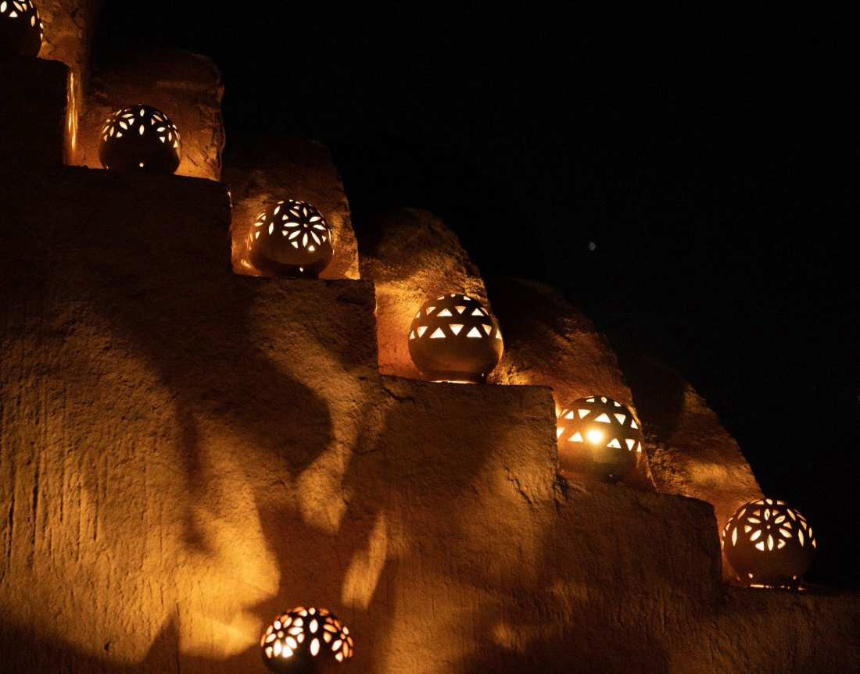
Gjennom partnarar i Midtausten og Pakistan støttar vi forfølgde kristne - praktisk
og økonomisk.
© MARIT MJØLSNESET/NMS

Slide 12
Finn historiar, blogg og meir informasjon om kyrkjelyden sitt misjonsprosjekt her:

Slide 13
NMS sin visjon er
EI LEVANDE KYRKJE OVER HEILE JORDA
TAKK for at du er med og bidreg til det!

Slide 14
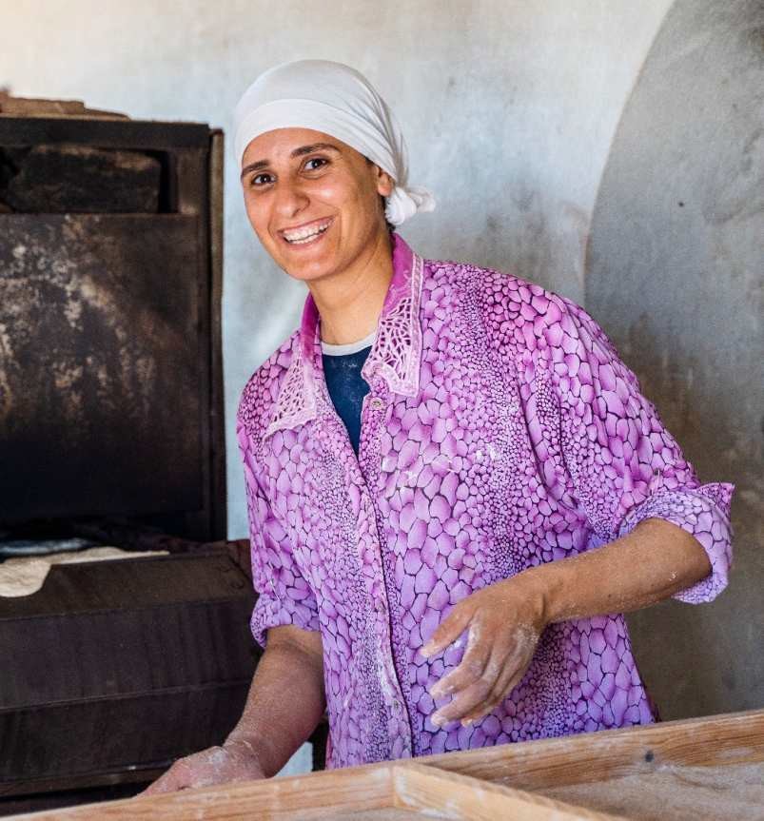
SAMAN
forandrar
VI VERDA!
© MARIT MJØLSNESET/NMS

